Slide 1
الإتحاد العالمي لوكلات السفر World Association Of Travel Agencies

Slide 2
موقعها و نشأتها و معلومات إضافية
أنشأت المنظمة في عام 1949 إبريل
يقع مقر المنظمة في سويسرا
https://www.wata-dmc.net/ موقعها الإلكتروني:
دول الأعضاء: فرنسا و إيطاليا و بلجيكا وسويسرا

Slide 3
الأهداف
-تشجيع السياحة الدولية و المشاركة في تنميتها
-المساهمة في تكوين شبكة من الوكلات السفر الدولية المظمة و المتعاونة
-تبادل المعلومات و البيانات و النشرات و المطبوعات السياحية بين الأعضاء
-عقد الإتفاقيات المختلفة بين مقدمى الخدمات السياحية الأخرى مثل الشركات الفندقية
-القيام بأعمال التأمينات المختلفة للأعضاء وسداد المستحقات التي لا يقومون بسدادها نتيجة ظروف مهينة

Slide 4
الأهداف
-أثدار الوثائق و المطبوعات المرتبطة بصناعة السياحية مثل المعلومات المختلفة عن الدول السياحية , وقائمة بأسماء أعضاء الإتحاد و الخدمات التي يقدمها كل عضو منهم , و قائمة بأسماء الفنادق التي ترتبط مع الإتحاد بإتفاقيات التعاون المختلفة , بالإضافة لأسعار الخدمات السياحية المتنوعة.

Slide 5
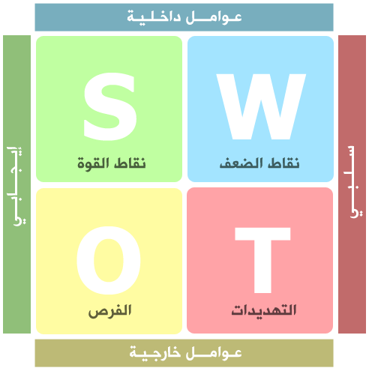
-إندراج كل الوكلات تحت نظام فعال محدد
-تحسين العلاقات ما بين الوكلات السفرية مع الفنادق السياحية
-المعلومات التي ينشروها ما بين الأعضاء تسهم في البحوث
-بما أن المنظمة لا تعتمد على لغة واحدة ، فإنها تجعل من الصعب عليها العمل في كل بلد في العالم
-المنظمة تحفز على السياحة الداخلية و من الممكن أن تعمل إتفاقيات مع دولتين لتدعيم السفر ما بينهم
-تشويه السمعة من كثر المتطليت للسفر

Slide 6
الإتحاد الدولي للمحافظة على الطبيعية و الموارد الطبيعية
International Union For Conservation Of Nature and Natural Resources ( I.U.C.N)

Slide 7
موقعها و نشأتها ومعلومات إضافية
أنشأت في عام 1948
مقرها في سويسرا
https://www.iucn.org/ موقعها الإكتروني:
(I.U.C.Nدول الأعضاء تتضمن جميع البلاد و أكثر من 1300 منظمة تأيد ال(

Slide 8
الأهداف
-تشجيع التاعون بين الدول المختلفة للمحافظة على الطبيعة و مواردها
-دعم الأنشطة القومية و العالمية الهادفة للحفاظ على البيئة
-الدعوة لسن القوانين و التشريعات المختلفة النتعلقة بالمحافظة على الغابات و النباتات ومجارى المياه ومصدرها وغيرهم من مكونات و عناصر البيئة الطبيعية
-المحافظة على الأنواع النادرة أو المهددة بالإندثار سواء كانت من النباتات أو الطيور أو الحيوانات...إلخ
-نشر البرامج الوعية المختلفة التي تدعو إلى الحفاظ على الطبيعة

Slide 9
الأهداف
الإهتمام بالأبحاث و الدراسات التي تهدف إلى لصناعية الموارد الطبيعية و حمايتها
-دعم التعاون مع المنظمات الدولية التي ترتبط أنشطتها بمجال عمل الإتحاد مثل منظمة اليونيسكو , و الصندوق العالمي للحياة البرية و منظمة السياحة العالمية و غيرهم

Slide 10
-تسهم بشكل كبيرفي المحافظة على الطبيعة من الشركات التي لا تهتم إلى بالمال
-إقاف العمليات التي تفيد إقتصاد البلد بدون أي ضرر للطبيعة خوفا لضررها
-فتح المصادر الطبيعية السياحية للدول لتحسين السياحة لهم
-قطع العلاقات ما بين الدول النامية و المنظمة, من شدت قواعدها

